Slide 1

PHÒNG GIÁO DỤC&ĐÀO TẠO QUẬN LONG BIÊN
MÔN TIẾNG VIỆT
LỚP 1
BÀI TẬP NÂNG CAO TUẦN 16
TIẾT 2

Slide 2

ÔN BÀI CŨ

Slide 3
uân, uât, uyên, uyêt, oan, oăn, oat, oăt, oai, uê, uy

Slide 4
huân chương, pháp luật, xao xuyến, tâm huyết, hoa xoan, tóc xoăn, hoạt bát, loắt choắt, củ khoai, hoa huệ, tinh túy.

Slide 5
Những con thuyền nhỏ
Những con thuyền nhỏ
Những con thuyền xanh
Trôi đi bập bềnh
Trên dòng sông nhỏ.
Những con thuyền đỏ
Làm bằng lá xanh
Những con thuyền xanh
Làm bằng lá đỏ.
Cuộc đời ấu thơ
Màu xanh màu đỏ
Những con thuyền nhỏ
Trên dòng sông mơ.
( Nguyễn Đức Toàn)

Slide 6








Thư Giãn

Slide 7


LuyÖn viÕt vë

Slide 8
+ uân, uât, uyên, uyêt, oan, oăn, oat, oăt, oai, uê, uy.
+ xao xuyến, tâm huyết, hoa xoan, loắt choắt.
+ Chúng em chào cờ vào ngày đầu tuần.

Slide 9
Bài tập:
a. Điền uyên hay uyêt?
tr….. tranh trăng kh.....
l…. viết
uyện
uyết
uyện

Slide 10
Bài tập:
b. Điền uân hay uât?
kh..... vác sản x......
mùa x......
uân
uất
uân

Slide 11
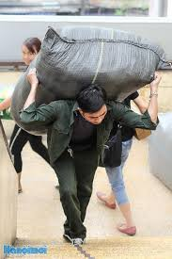
khuân vác

Slide 12
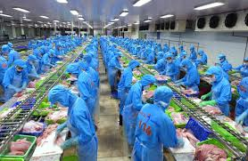
sản xuất

Slide 13
Bài tập:
c. Viết 1 câu có tiếng chứa vần uyên.

Slide 14


Bài học kết thúc. Cảm ơn các con! .

